Slide 1
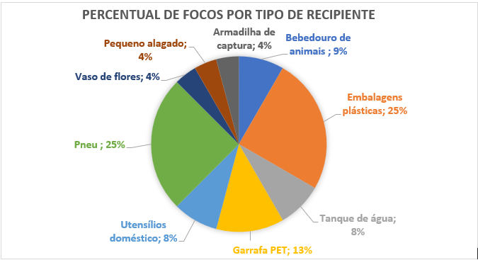
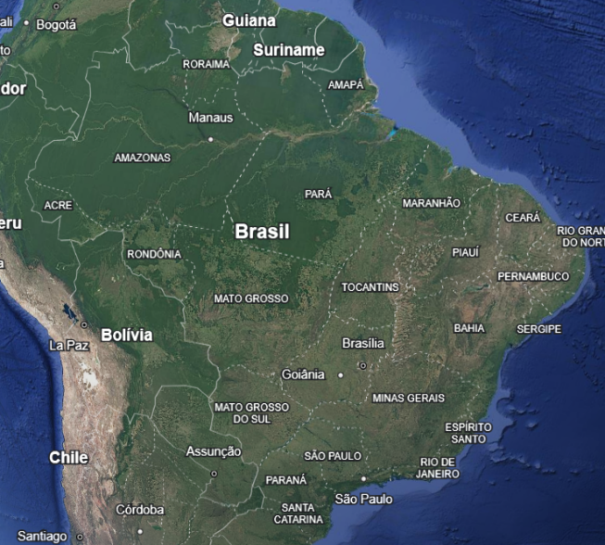
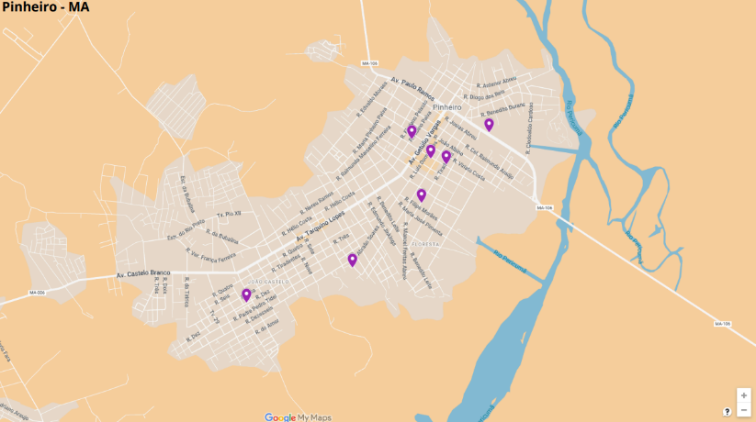
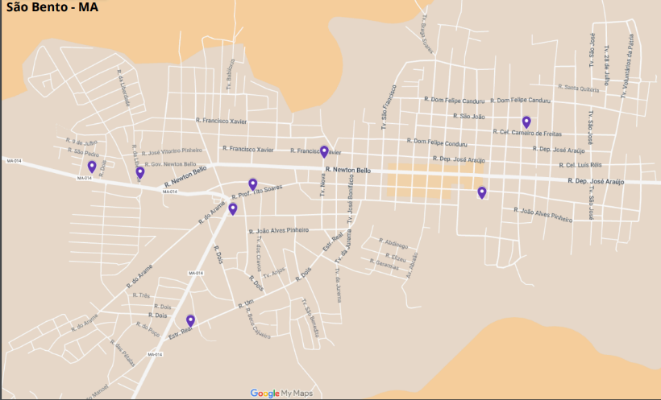
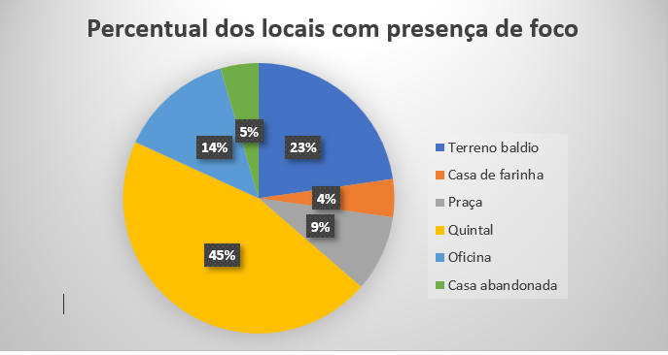
MONITORAMENTO DE MOSQUITOS VETORES NA BAIXADA MARANHESE: A CIÊNCIA CIDADÃ NO COMBATE ÀS ARBOVIROSES
Carla Cristina Rodrigues Gomes, Saulo Pereira Fróes, Bruno Lucas Cirqueira Cunha, Roure Santos Ribeiro, Hilton Costa Louzeiro, Suzanna de Sousa Silva, Juliana Tavares Leite,Jhenifer Kewry Pereira Da Silva, Laiane de Jesus dos santos Pereira, Gustavo Cauê Correia Cardoso ,Maria Clara Ribeiro Souza, Anna karolyne Soares Correia, Rayane Freitas Martins, Keilani Soares lobato, Luana Emilly Pinheiro Azevedo, Gessivaldo Rodrigues, Vaneilson Meneses de Sousa, Josivan Rodrigues Ribeiro, Maria Clara Ribeiro Sousa, Kewsson Igor Mendes
CENTRO DE ENSINO RUBEM ALMEIDA E Escola de Ensino Integral Kiola Costa
Abstract
Research Methods
Results
Discussion
Os municípios de São Bento e Pinheiro, situados Baixada Maranhense, apresentam alta incidência de mosquitos, que podem ser transmissores de arboviroses. Isto pode estar relacionado a padrões à localização geográfica dessas cidades, próximas a rios e campos, bem como ao acúmulo de lixo nas cidades, proporcionando condições favoráveis à proliferação de mosquitos. O objetivo deste estudo foi investigar locais com focos potenciais de mosquitos e os tipos de criadouros identificando fatores que favorecem a proliferação de vetores. A metodologia consistiu no mapeamento de focos de mosquitos, identificação dos tipos de criadouros e registros de larvas e/ou mosquitos adultos. Os dados foram incluídos no Aplicativo Globe Observer, Mosquito Habitat Mapper. As análises mostraram predominância de focos de mosquitos em habitats artificiais, principalmente em recipientes como embalagens plásticas e pneus. Estes recipientes são acumulados em locais como terrenos baldios e quintais de residências, onde a população não conta com serviço regular de coleta de lixo. Os resultados obtidos contribuem para a direcionar estratégias de combate aos mosquitos e na prevenção das arboviroses, e reforçam a importância da educação e do engajamento da comunidade no enfrentamento desse desafio de saúde pública.
A metodologia aplicada neste estudo compreendeu o mapeamento pelos alunos de possíveis focos de proliferação de mosquitos em localidades nas proximidades de suas residências. Foi registrado o tipo de criadouro (natural/artificial), tipos de materiais disponíveis em cada local e presença de larvas e/ou mosquitos adultos. Para subsidiar a pesquisa e obter informações precisas sobre a presença dos vetores, foi adotado o protocolo Mosquito Habitat Mapper, que permite mapear e analisar os criadouros de mosquitos em diferentes locais estratégicos. A seleção dos pontos de monitoramento foi realizada com base em dados fornecidos pela Secretaria Municipal de Saúde, o que possibilitou uma abordagem mais eficiente na identificação das áreas afetadas. Os registros incluídos no Aplicativo Globe Observer. A pesquisa foi realizada em dois municípios maranhenses: São Bento e Pinheiro, ambos localizados em uma área conhecida como Microrregião da Baixada Maranhense, na região Norte do Estado. A paisagem da região é formada por campos inundáveis ou não, lagos, tesos e morros e o clima é marcado por um período chuvoso que vai de janeiro a junho e um período de estiagem de julho a dezembro. O município de Pinheiro possui área total de 1.465,5 km² e população urbana de 46.487 habitantes. O município de São Bento possui área total de 459,5 km² e população urbana de 23.508 habitantes (IBGE). A coleta de dados foi realizada conforme protocolo Mosquito Habitat Mapper, ferramenta utilizada para mapear e analisar a presença e tipos de criadouros de mosquitos.
Analyzing Data
Os resultados indicaram a predominância de habitats artificiais identificados com focos de mosquitos, respondendo assim à questão de pesquisa apresentada. Foi possível identificar os tipos de recipientes que podem formar focos de mosquito como bebedouros de animais, embalagens plásticas, garrafas pet, pneus, dentre outros. O maior percentual de focos foi verificado para embalagens plásticas e pneus, totalizando juntos 50% dos recipientes identificados com focos de mosquitos (Figura 1). Em quase todos os recipientes foi identificado a presença de larvas quanto de mosquitos adultos. Em relação aos locais com presença de focos, os resultados indicaram que os quintais de residências e terrenos baldios predominam em relação a quantidade de vezes que foram indicados com essa característica, com 45% e 23% das indicações (Figura 2). Em alguns tipos de criadouros foi possível identificar a presença de larvas do mosquito Culex em grande quantidade e também de larvas de Aedes. Mosquitos adultos de Aedes também foram coletados nas proximidades dos criadouros como tanques de água e pneus.
Interpreting Data
A proliferação de mosquitos vetores de doenças nos municípios investigados é um problema de saúde pública que afeta diretamente a qualidade de vida da população. A falta de saneamento básico adequado, o descarte incorreto de resíduos e o crescimento urbano desordenado criam um ambiente propício para a reprodução desses insetos, tornando o combate às arboviroses um desafio constante.
Neste estudo, buscamos não apenas compreender os fatores que contribuem para essa proliferação, mas também envolver a comunidade na busca por soluções. Com o uso da Ciência Cidadã, aplicamos os protocolos do Programa GLOBE para mapear e identificar focos de mosquitos, conectando ciência e educação de forma acessível e participativa. Trabalhamos diretamente com alunos de escolas públicas, capacitando-os para reconhecer larvas, classificar diferentes espécies de mosquitos e registrar as informações coletadas no Aplicativo GLOBE Observer. A partir da coleta de dados em planilhas e do mapeamento dos locais mais propícios para a proliferação dos vetores, conseguimos identificar padrões importantes sobre a presença de mosquitos em diferentes tipos de cobertura do solo, principalmente em áreas antropizadas, com predominância de reservatórios artificiais, corroborando com a hipótese apresentada. Com o apoio da equipe de saúde, os alunos puderam levar esse conhecimento para suas casas e comunidades, ajudando no monitoramento e na eliminação de criadouros diretamente em seus bairros.
Essa experiência mostrou que a participação ativa da população pode transformar a forma como lidamos com as arboviroses. Mais do que um estudo acadêmico, esse projeto se tornou uma ferramenta de conscientização e mobilização, onde estudantes, professores e profissionais de saúde uniram esforços para enfrentar um problema que afeta a todos. O envolvimento da comunidade fortaleceu a Ciência Cidadã criando um senso de responsabilidade coletiva e incentivando ações práticas para reduzir os focos do mosquito.
Os dados obtidos reforçam a importância de aliar pesquisa, educação e políticas públicas no combate às doenças transmitidas por mosquitos. O conhecimento gerado a partir desse estudo pode servir de base para estratégias mais eficazes de controle e prevenção, mostrando que, quando ciência e sociedade caminham juntas, os resultados são muito mais significativos.
Research Question
Asking Questions
Considerando a importância de entender os diferentes fatores que podem contribuir para a manutenção de focos de mosquitos em áreas urbanas, a presente pesquisa apresenta a seguinte questão: Nas áreas urbanas há maior incidência de mosquitos em reservatórios artificiais, de captura ou reservatórios naturais?
Hipótese: A maior incidência de mosquitos em áreas urbanas ocorre em locais com reservatórios artificiais resultantes do acúmulo de lixo.
Figura #1
Introduction
Content Knowledge
As arboviroses, como Dengue, Chikungunya e Zika vírus, representam um crescente desafio para a saúde pública global, principalmente em países tropicais como o Brasil. A transmissão dessas doenças está diretamente associada à presença de vetores, principalmente mosquitos dos gêneros Aedes e Culex, cuja proliferação é influenciada por fatores ambientais, climáticos e sociais (BRASIL, 2022). O Maranhão, devido às suas características geográficas e climáticas, apresenta condições favoráveis à reprodução desses insetos, tornando-se uma área de alta vulnerabilidade para surtos epidêmicos (FERREIRA et al., 2023).
Nos municípios de São Bento-MA e Pinheiro-MA, essa problemática se intensifica em razão da proximidade com rios e áreas de várzea, que servem como criadouros naturais para os mosquitos. Durante o período chuvoso, a população relata um aumento expressivo na presença desses vetores, elevando o risco de transmissão de arboviroses. A ausência de um monitoramento contínuo e a insuficiência de ações preventivas eficazes contribuem para a manutenção desse cenário (VASCONCELOS; LUNA, 2020).
Diante dessa realidade, torna-se essencial a adoção de estratégias que envolvam não apenas o monitoramento epidemiológico, mas também a educação e o engajamento da comunidade. Estudos apontam que ações baseadas em ciência cidadã, isto é, com a participação ativa da população na coleta e análise de dados, são fundamentais para fortalecer o combate a arboviroses e promover mudanças sustentáveis no comportamento social (SILVA; SOUZA, 2023). Além disso, o Ministério da Saúde tem reforçado a importância do envolvimento das escolas no enfrentamento às arboviroses, utilizando a educação como ferramenta essencial para a conscientização e prevenção (MINISTÉRIO DA SAÚDE, 2025).
Nesse sentido, este estudo busca contribuir para a compreensão da distribuição e dos fatores associados à proliferação de mosquitos em São Bento e Pinheiro, utilizando o protocolo Mosquito Habitat Mapper como ferramenta de análise. Além disso, a pesquisa propõe a capacitação de estudantes do ensino médio, incentivando-os a desenvolver um olhar crítico sobre o problema e a atuar ativamente na identificação e mitigação dos riscos. Dessa forma, espera-se não apenas ampliar o conhecimento científico sobre a dinâmica dos vetores na região, mas também fomentar ações de conscientização e prevenção junto à população local. Espera-se que, ao longo do período de monitoramento, os dados coletados pelos estudantes revelem uma correlação positiva entre o aumento da precipitação pluviométrica e a densidade populacional de mosquitos nos municípios analisados, evidenciando a necessidade de medidas preventivas específicas para os períodos chuvosos.
Áreas de estudo na Baixada maranhense. Os pontos em azul correspondem aos locais de coleta
GLOBE Badges
Be a Collaborator
Os alunos das escolas atuaram de forma muito participativa ao longo do estudo, coletando dados em seus bairros e detalhando as informações coletadas. A equipe de apoio do estudo (Carla Cristina, Bruno Lucas, Saulo Sodre E Hilton Louzeiro) apoiou a análise de dados e escrita de resultados e discussão, a Profa. Suzanna apoiou o desenvolvimento da pesquisa.
Make an Impact
O estudo teve um impacto relevante na sociedade pois os alunos através da coleta de dados e do aprendizado sobre mosquitos vetores de doenças levam esse conhecimento aos seus familiares, onde os mesmos relatam mudança de atitudes que poderiam favorecer a proliferação destes insetos. Dessa forma, verifica-se um impacto positivo na sociedade.
Be a STEM Professional
Conclusions
Figure #2
Os dados do estudo evidenciaram a relação entre ambientes antropizados com lixo acumulado e a presença de vetores como Culex e Aedes. É essencial desenvolver estratégias preventivas para redução dos criadouros e ao controle da população de mosquitos. O uso do protocolo Mosquito Habitat Mapper demonstrou ser uma ferramenta eficiente para mapear os locais de maior risco, possibilitando uma abordagem mais direcionada para o combate às arboviroses. Os resultados ressaltam a necessidade de campanhas educativas contínuas, que promovam mudanças comportamentais voltadas à eliminação de focos de reprodução dos mosquitos. Colaborações entre a comunidade, escolas e órgãos públicos de saúde são fundamentais para que as ações de controle e prevenção sejam mais eficazes a longo prazo. Dessa forma, este estudo contribui para o fortalecimento das iniciativas de combate às arboviroses, fornecendo subsídios para políticas públicas mais eficientes. A partir dos dados obtidos, é recomendado que haja ampliação dessas atividades de monitoramento em outros pontos do município e ações de conscientização da população para prevenção de doenças.
Bibliography
References
BRASIL. Ministério da Saúde. Aedes aegypti. Disponível em: <https://www.gov.br/saude/pt-br/assuntos/saude-de-a-a-z/a/aedes-aegypti>. Acesso em: 3 mar. 2025.
NASCIMENTO. Graciele N. et al. Educação em saúde como estratégia de enfrentamento às arboviroses. Anais do Congresso Nacional de Saúde, 2023. Disponível em: <https://ime.events/conasc2023/pdf/19773>. Acesso em: 4 mar. 2025.
GLOBE Mosquito Habitat Mapper App to Locate Mosquito Larvae. https://mosquito.strategies.org/index.php/pt/pagina-inicial/app-brasil/ Access: 22/02/2025.

